Slide 1

突发事件救护疏散及避险逃生安全知识培训
Notes:
更多安全资料，请添加安小应微信号：ansyingcysafety。

Slide 2

01
触电事故现场应急处置
02
火灾现场应急处置
03
坠落及机械伤害应急处置
目 录
contents
04
地震现场应急处置
05
暴恐袭击应急处置
06
危化品事故应急处置
07
事故现场紧急避险要求
Notes:
更多安全资料，请添加安小应微信号：ansyingcysafety。

Slide 3

NO.1
触电事故现场应急处置

Slide 4

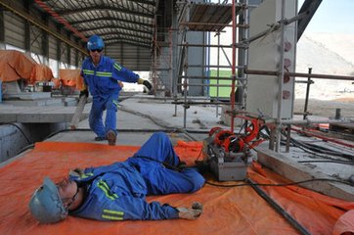
触电事故现场应急处置
01
断
电
观
察
02
04
送
医
救
急
03

Slide 5
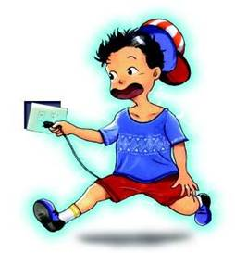


触电事故现场应急处置
一是：断电
人触电以后，可能由于痉挛或失去知觉等原因而难以脱离带电体！因此，对于不能自行摆脱电源者，首先必须(尽快)使触电者脱离电源。
拉
切
挑
拽
垫
触电1-5分内急救救生率90%；10分内急救救生率60%；超15分急救救生率0%。

Slide 6


触电事故现场应急处置
拉
切
拉闸停电：指就近拉开电源开关、拔出插头或瓷插保险。
切断电线：指用带有绝缘柄的利器切断电源线。
Notes:
更多安全资料，请添加安小应微信号：ansyingcysafety。

Slide 7
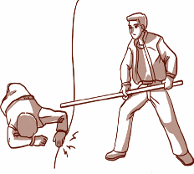
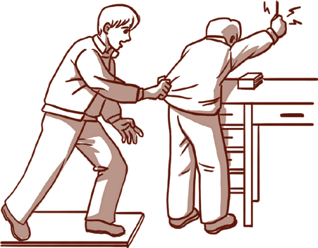
触电事故现场应急处置
挑开
挑
拽
挑开电线：如果导线搭落在触电者身上或压在身下，此时可用干燥的木棒、竹竿等挑开导线，或用干燥的绝缘绳套拉导线或触电者，使之脱离电源。
拖拽离电：救护人可戴上手套或在手上包缠干燥的衣物、围巾、帽子等绝缘物品拖拽触电者，使之脱离电源。

Slide 8
触电事故现场应急处置
垫
垫板隔断：如果触电者由于痉挛而手指紧握导线或导线缠绕在身上，救护人可先用干燥的木板或其他绝缘材料塞进触电者身下使其与地面隔开来切断触电通路，然后再采取其他办法切断电源，抢救伤者。
Notes:
更多安全资料，请添加安小应微信号：ansyingcysafety。

Slide 9
触电事故现场应急处置
二是：观察
触电者脱离电源后，首先用看、听、试的方法，迅速检查呼吸、心跳、瞳孔。
看：看伤员胸部、腹部有无起伏动作（心跳）；
听：用耳朵贴近伤员的口鼻处，听有无呼吸声音（自主呼吸）；
试：试测伤员口鼻处有无气流，再用两手轻轻试一侧喉结旁凹陷处的颈动脉有无搏动。（呼吸和心跳）

Slide 10
触电事故现场应急处置
二是：观察
正常
已放大
观察伤情
探测颈动脉的搏动
比较瞳孔

Slide 11
触电事故现场应急处置
三是：急救
序号 | 触电者情况 | 急救方法
1 | 神智还清醒，只是有一些心慌、四肢发麻、全身无力或者曾一度昏迷，但很快恢复知觉。 | 就地安静的躺下，休息1~2小时，并注意观察和防寒、防暑。
2 | 伤情较严重， 无知觉、 无呼吸，有心跳。 | 人工呼吸
3 | 有呼吸，无心跳。 | 胸外按压
4 | 伤害很严重，无知觉， 无呼吸，无心跳。 | 同时人工呼吸、胸外按压即心肺复苏
对触电者看、听、试的(结果)决定采用何种急救方法。

Slide 12

触电事故现场应急处置
四是：送医
Notes:
更多安全资料，请添加安小应微信号：ansyingcysafety。

Slide 13
NO.2
火灾现场应急处置

Slide 14
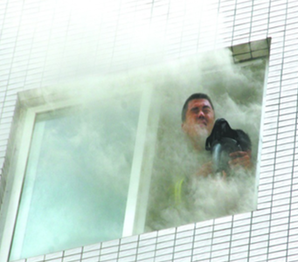
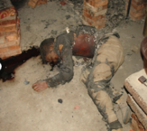
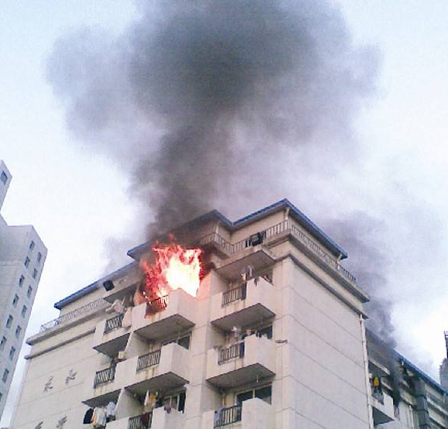
火灾现场应急处置
火灾致死原因
窒息死亡
被火烧死
跳楼摔死

Slide 15
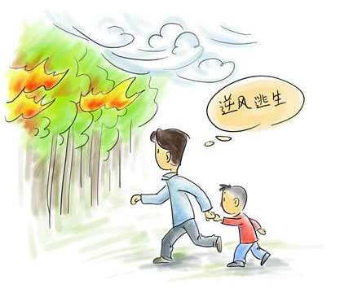
火灾现场应急处置
火灾致死原因：浓烟及热辐射
火灾中被浓烟呛死的人数是烧死的4—5倍！
浓烟挡住视线，无法辨认逃离方向。
致人死亡的主要原因是浓烟：
空气中的一氧化碳浓度≽1.3%时，可中毒；
二氧化碳浓度≽ 6-7%吸上两口即可导致窒息；
燃烧后产生毒气
Notes:
更多安全资料，请添加安小应微信号：ansyingcysafety。

Slide 16
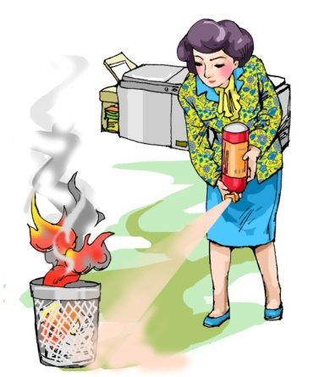
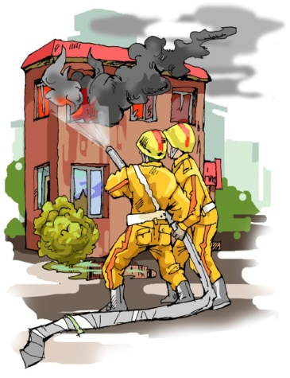
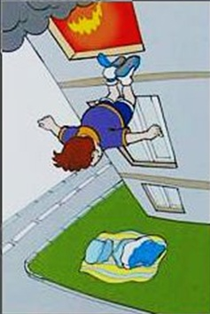
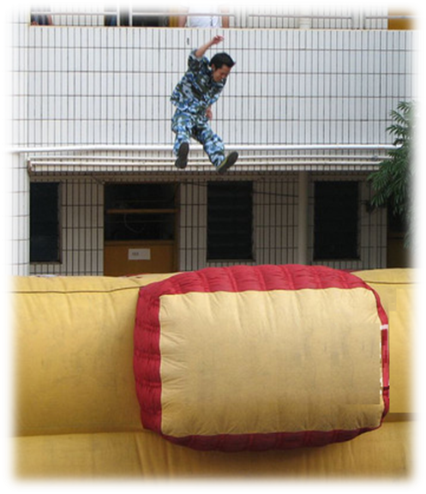

火灾现场应急处置
火灾逃生
掌握火场逃生技能
火情全力以赴扑救 火灾抓紧时机逃生
大部分丧生火场的人并非没有时间逃生，而是因为不会或不敢逃！

Slide 17
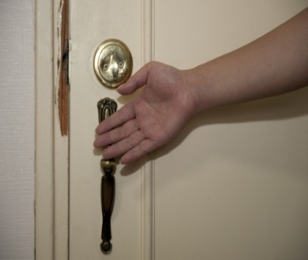


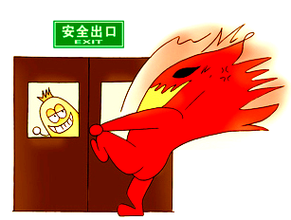

火灾现场应急处置
火场逃生的注意事项
从屋内出逃时
探路手背最敏感 之字触摸来试探
金属门把别烫伤 做好保护可避免
脚抵门底别用肩 开门要慢防闪燃
逃离即关防火门 阻隔大火和浓烟

Slide 18
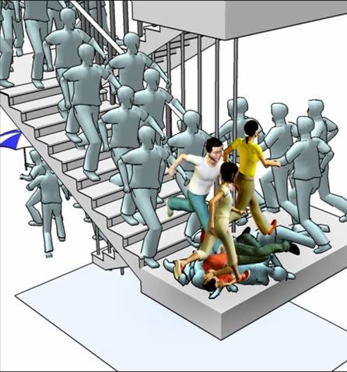
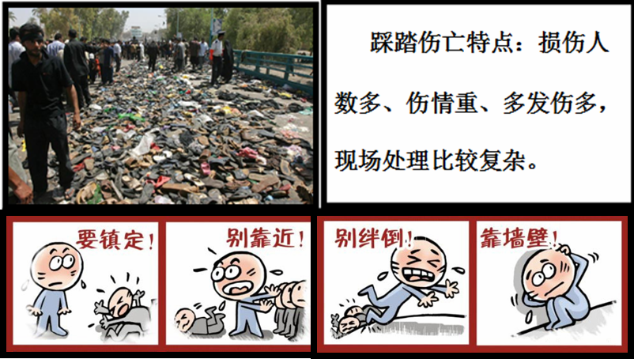
火灾现场应急处置
预防踩踏
踩踏伤亡特点
Notes:
更多安全资料，请添加安小应微信号：ansyingcysafety。

Slide 19
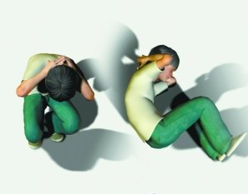
火灾现场应急处置
预防踩踏
行进方向要统一 ，听从指挥不拥挤
超赶逆行是禁忌 ，鱼贯而出有秩序
弯腰提鞋最危险 ，重心向前位置低
增加踩踏的机会 ，伤亡难免要警惕
逃生方法有技巧 ，身处现场要牢记
重心向后手抱颈 ，避免摔倒防窒息
一旦倒地别慌张 ，保护心脑踡身体
时刻冷静细观察 ，择路逃生是上计

Slide 20
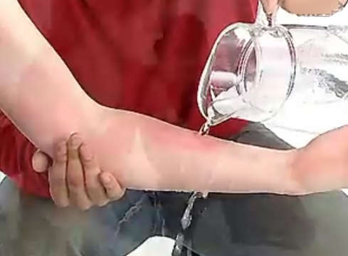

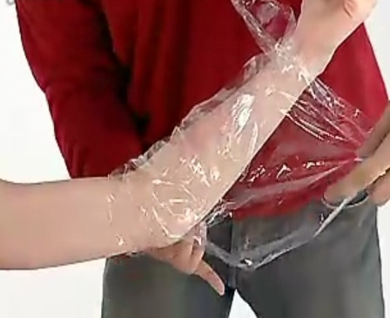
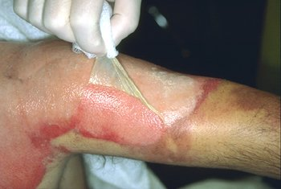
火灾现场应急处置
灼伤产生的过程
皮肤灼伤的应急处理原则
从几秒—几分钟……
降温止痛防感染，保护水泡送医院

Slide 21
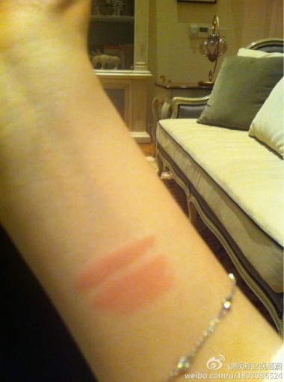
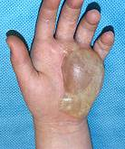
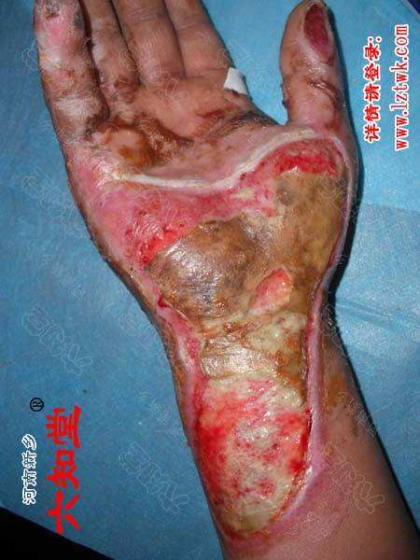
火灾现场应急处置
皮肤烫伤程度分级
Ⅰ度“红” Ⅱ度“泡” Ⅲ度“焦”

Slide 22
NO.3
坠落及机械伤害应急处置
Notes:
更多安全资料，请添加安小应微信号：ansyingcysafety。

Slide 23
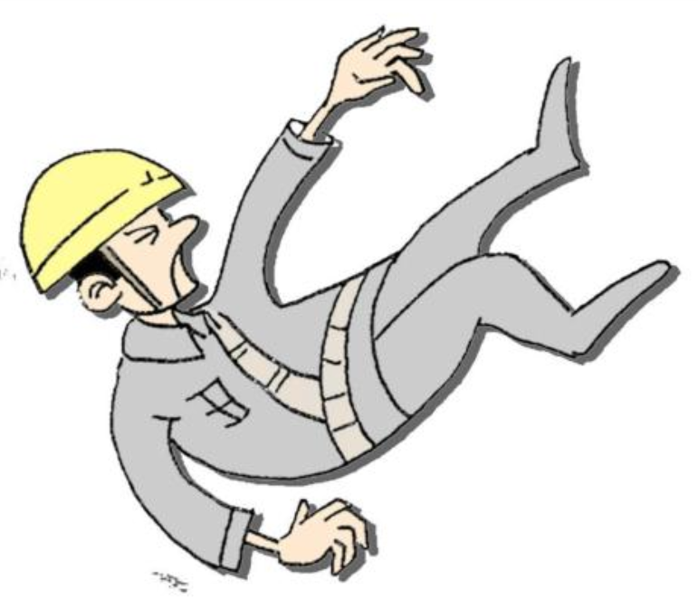
坠落及机械伤害应急处置
当人体受到外力伤害时，可能会发生脑震荡、出血、骨折等，导致伤者休克。高处坠落、物体打击、机械等伤害急救必须分秒必争，立即采取止血及其他救护措施，并尽可能使伤者保持清醒，同时及早与当地医疗部门联系，争取医务人员迅速急时赶往发生地，接替救治工作，在医务人员未接替救治前，现场救治人员不应放弃现场抢救，更不能只根据没有呼吸或脉搏擅自判断伤员死亡，放弃抢救。

Slide 24
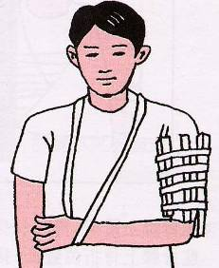
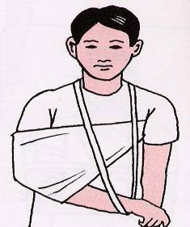
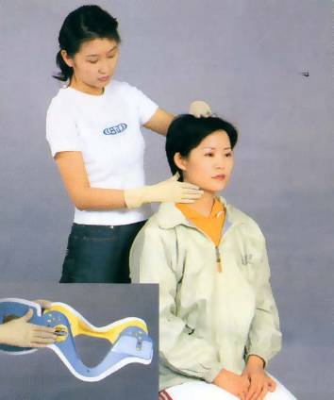
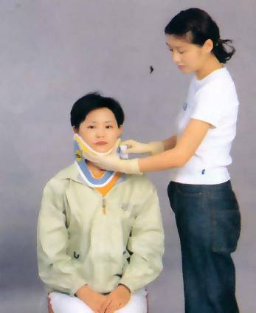
坠落及机械伤害应急处置
骨折固定
颈托固定

Slide 25
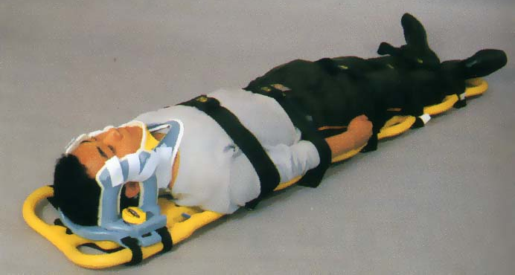
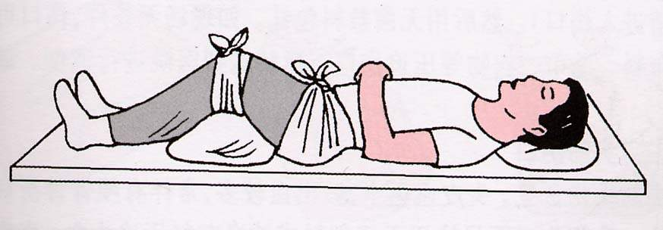
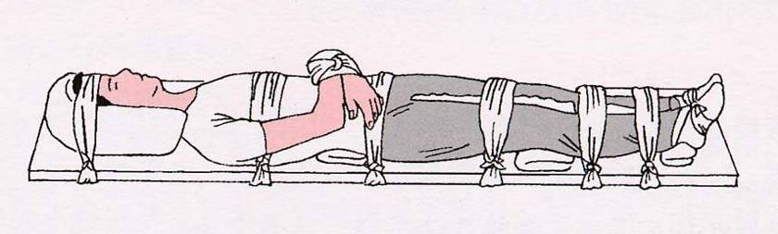
坠落及机械伤害应急处置
脊椎固定板、头部固定器
骨盆骨折固定
Notes:
更多安全资料，请添加安小应微信号：ansyingcysafety。

Slide 26
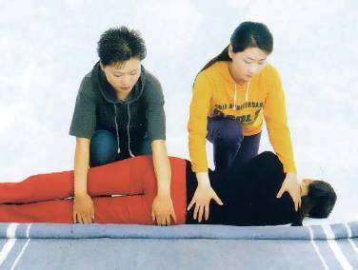
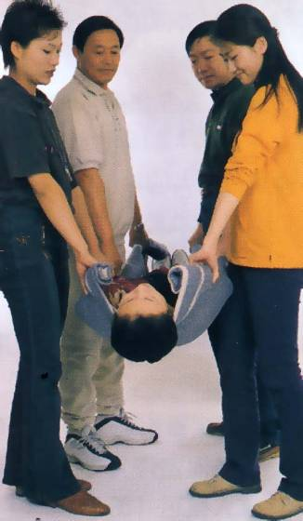
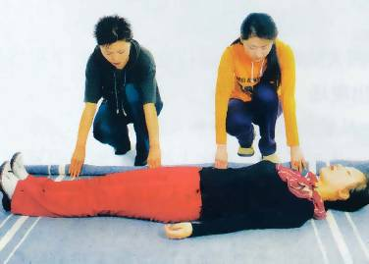
坠落及机械伤害应急处置
平移-毛毯抬担法

Slide 27
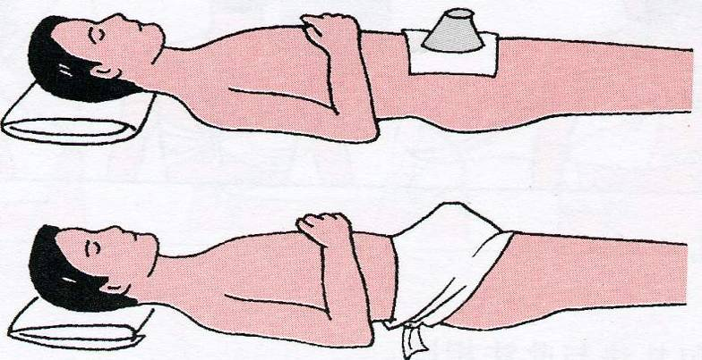
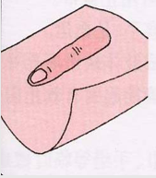
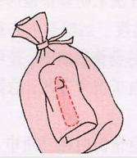
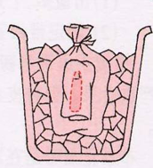
坠落及机械伤害应急处置
腹部肠肚脱出
断指处理
不能往里塞→包扎→送医
拾起→包裹→送医
Notes:
更多安全资料，请添加安小应微信号：ansyingcysafety。

Slide 28
NO.4
地震现场应急处置

Slide 29
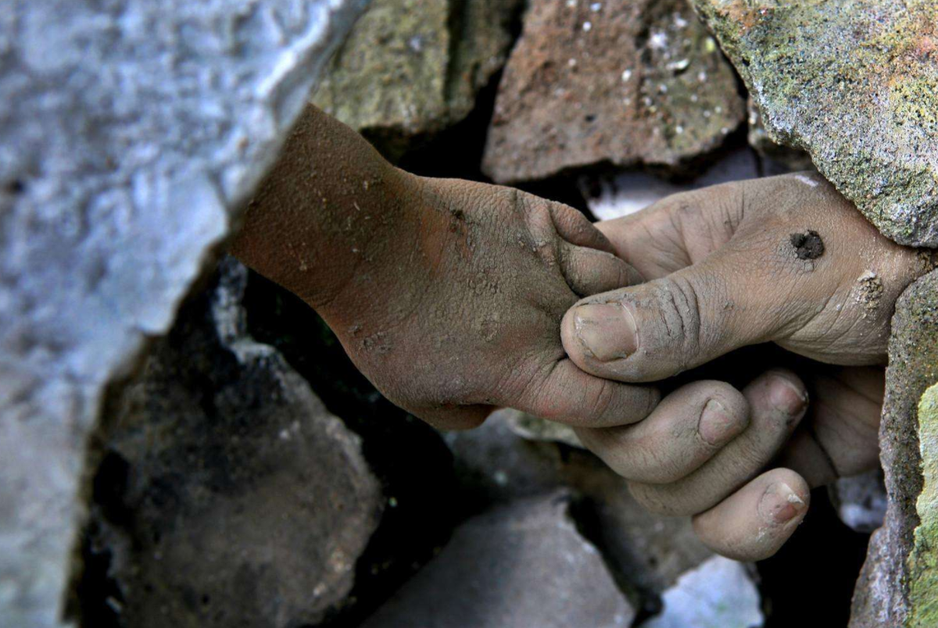
地震现场应急处置
群灾之首：地震
有什么力量，能够瞬间摧毁一个城市，毁灭数万人的生活与生命？除了核战争，只有地震。
地震是唯一不可预测的自然灾害
瞬间将房屋、桥梁水坝等建筑物，摧毁造成巨大的灾难。
诱发水灾、火灾海啸、有毒物质及放射性物质泄漏等次生灾害。
Notes:
更多安全资料，请添加安小应微信号：ansyingcysafety。

Slide 30
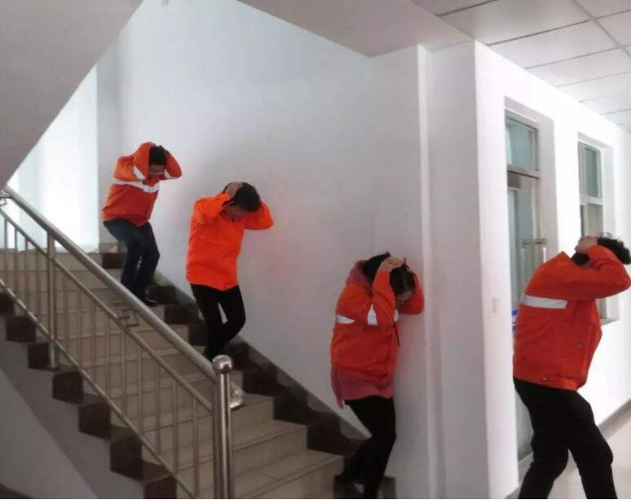
地震现场应急处置
一楼往外跑，三楼以上往顶层跑：不适用于瞬间倒塌的建筑物
震时就近躲避，震后迅速撤离：这是基于平房和低矮楼房，人们在外逃过程中伤亡严重的情况总结的
地震发生瞬间
怎样逃生
躲在桌、椅下，抓住桌、椅 腿：基于地震中房屋整体不倒塌危险主要来自悬挂物和摔倒的情况制定的
不能盲目外逃：基于地震中“房屋未倒，但外逃造成伤亡严重”的情况

Slide 31
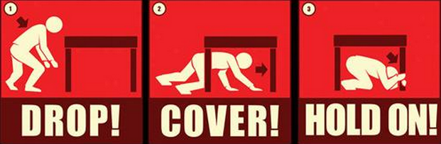
地震现场应急处置
逃生要点
大地预警现象：大震前短时间内出现地震宏（地面初期震动地声、地光）即大地预警现象
预警时间：地震发生到房屋破坏大约10-20秒，一次地震的持续时间一般不超过1分钟
何时跑相对安全？
选择逃生时间
12秒之后是破坏力极大的左右震动，建筑物倒塌都发生在这一时段 ,居住在高层建筑的人们如何逃生
跳楼无异于自杀。
Notes:
更多安全资料，请添加安小应微信号：ansyingcysafety。

Slide 32
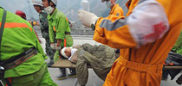
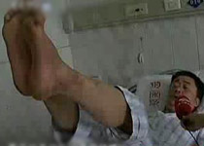
地震现场应急处置
埋在废墟中怎样维持生命
人在完全饥饿的条件下可生存7天，坚定生存信念，等待救援
搜集饮水：雨水、积水、尿液及食品
不要大哭大叫，应保存体力
年轻人代谢旺盛，被埋后容易叫闹，体力很快消耗完毕
老人代谢低，对能量需求小，耐受饥饿。心理素质好，耐受性强，存活率高
汶川地震后125小时蒋雨航被救出
汶川地震靠喝尿撑过108小时的厨师彭国华

Slide 33
地震现场应急处置
震后时间
半小时 | 99.3%
24小时 | 81%
48小时 | 53%
72小时 | 36.8%
震后四天 | 19%
震后五天 | 7.4%
现场救助原则
先救易、后救难
增加现场救护员
先救近、后救远
争分夺秒多救援
救活率
地震中存活者97%是自救的结果
72小时是理论时间并非生死大限

Slide 34
NO.5
暴恐袭击应急处置
Notes:
更多安全资料，请添加安小应微信号：ansyingcysafety。

Slide 35
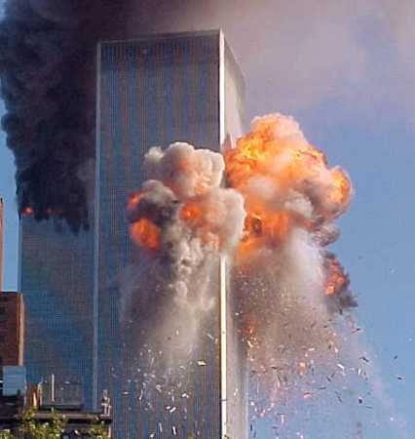
暴恐袭击应急处置
遇袭击，赶快跑！
公众碰到紧急情况，应果断逃生。“转身跑， 丢掉行李拼命逃。”
逃生要与坏人的行进方向相反，丢掉行李，寻找隐蔽空间、逃向人少的方向。

Slide 36
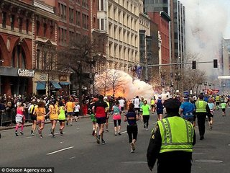
暴恐袭击应急处置
遇到爆炸怎么办
地铁内发生爆炸—按下列车报警按钮；依靠车内的消防器材灭火；列车在运行期间，不要有拉门、砸窗、跳车等危险行为；在隧道内疏散时，听从指挥，沉着冷静、紧张有序地通过车头或车尾疏散门进入隧道，向邻近车站撤离。

Slide 37
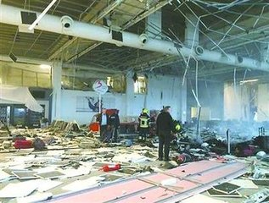
暴恐袭击应急处置
遇到爆炸怎么办
娱乐场所发生爆炸—迅速就近隐蔽或者卧倒,寻找简易遮挡物护住身体重要部位和器官；不要用打火机点火照明，以免形成再次爆炸或燃烧。
商场与集贸市场发生爆炸—注意避开临时搭建的货架，避免因坍塌可能造成新的伤害；注意避开脚下物品，一旦摔倒，应设法让身体靠近墙根或其他支撑物。

Slide 38
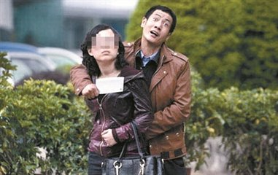
暴恐袭击应急处置
被恐怖分子劫持怎么办？
保持冷静，不要反抗，不对视，不对话，趴在地上，动作要缓慢；
尽可能保留和隐藏自己的通讯工具，及时把手机改为静音，适时用短信等方式向警方（110）求救，短信主要内容：自己所在位置，人质人数，恐怖分子人数等；
Notes:
更多安全资料，请添加安小应微信号：ansyingcysafety。

Slide 39
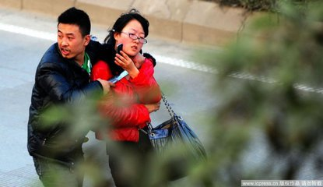
暴恐袭击应急处置
被恐怖分子劫持怎么办？
注意观察恐怖分子人数，头领，便于事后提供证言；
在警方发起突击的瞬间，尽可能趴在地上，在警方掩护下脱离现场。
Notes:
更多安全资料，请添加安小应微信号：ansyingcysafety。

Slide 40
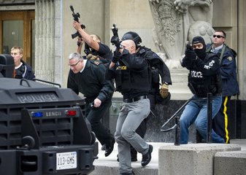
暴恐袭击应急处置
遇到枪击怎么办
选择密度质地不易被穿透的掩蔽物，如墙体、立柱、大树干、汽车前部发动机及轮胎等；木门、玻璃门、垃圾桶、灌木丛、花篮、柜台、场馆内座椅、汽车门和尾部等不能够挡住子弹，但能够隐蔽，
尽量别选择不规则物体，因为容易产生跳弹，导致掩蔽其后被跳弹伤及，如假山、观赏石等。

Slide 41
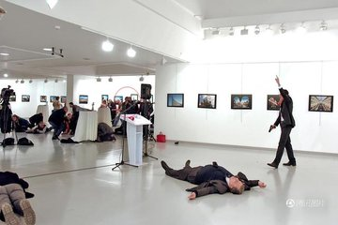
暴恐袭击应急处置
遇到枪击怎么办
公交车上遇到枪击，要迅速低头隐蔽于前排座椅后或蹲下、趴下，不要站立。择机下车，在情况不明时，不要下车；确定枪击方向后，下车沿着枪击相反方向，利用车体做掩护快速撤离；
在宾馆、饭店或娱乐场所遇到枪击，如果是在室内听到外面枪击声，不要出来观看，及时躲避在沙发或床侧面。不要躲避在门后或衣橱内。
不要围观恐怖袭击现场。恐怖分子进行第一轮袭击后，常常有计划好的第二轮袭击—目标针对赶来的警察和救援人员。

Slide 42
NO.6
危化品事故应急处置

Slide 43



危化品事故应急处置
化学事故的主要危害
人员中毒死亡或伤害 ：
吸收途径：呼吸道吸收 、皮肤吸收 、眼睛吸收等
化学燃烧爆炸：
许多泄露化学品具有燃烧爆炸性，遇火源会引发燃烧爆炸造成人员伤亡和财产损失
Notes:
更多安全资料，请添加安小应微信号：ansyingcysafety。

Slide 44

危化品事故应急处置
疏散逃生要点 ？
沿事故点上风或侧风方向撤离
用湿毛巾捂住口鼻
保护好双眼。可使用专用防毒眼镜、游泳镜、开口透明塑料袋等保护眼睛
尽可能不使皮肤外漏。可使用的物品有雨衣、手套、雨靴等，
必要时可使用保鲜膜遮盖皮肤
受到污染应及时冲洗全身；出现明显症状应及时送医
现场禁绝火源、热源、禁止开、关非防爆电器

Slide 45

危化品事故应急处置
自救措施
通过皮肤侵入：
应立即脱去受到污染的衣物，用大量流动的清水冲洗，同时要注意清洗污染的毛发。对化学物溅入眼中者，要及时充分冲洗，冲洗时间不少于10-15分钟。忌用热水冲洗。
通过呼吸系统侵入：
应立即送到空气新鲜处，安静休息，保持呼吸道通畅。

Slide 46

危化品事故应急处置
自救措施
通过消化系统侵入：
应尽早进行催吐。若误服腐蚀性毒物，可口服牛奶、蛋清、植物油等对消化道进行保护。
患者被救出毒物现场后，如心跳、呼吸停止，应立即施行心肺复苏术。
对中毒者进行人工呼吸时，救护者应做好防范措施。如对硫化氢中毒者进行口对口人工呼吸前，要用浸透食盐溶液的棉花或手帕盖住中毒者的口鼻。
Notes:
更多安全资料，请添加安小应微信号：ansyingcysafety。

Slide 47
NO.7
事故现场紧急避险要求

Slide 48
事故现场紧急避险要求
什么是紧急避险？
为了使国家、公共利益、本人或者他人的人身、财产和其他权利免受正在发生的危险，不得已采取的紧急行为，造成损害的，不负刑事责任。
紧急避险条件：
必须正在发生的紧急危险，所采取的行为应当是避免危险所必需的。

Slide 49


事故现场紧急避险要求
作业人员避险规定
1
作业人员在生产过程中，应当严格遵守公司的安全生产规章制度和操作规程，服从管理，正确佩戴和使用劳动防护用品。
2
作业人员应当接受安全生产教育和培训，掌握本职工作所需的安全生产知识，提高安全生产技能，增强事故预防和应急处理能力。
Notes:
更多安全资料，请添加安小应微信号：ansyingcysafety。

Slide 50

事故现场紧急避险要求
作业人员避险规定
作业人员发现事故隐患或者其他不安全因素，应当立即向现场安全生产管理人员或者本单位负责人报告。
3
4
作业人员有权拒绝违章指挥和强令冒险作业，作业人员对管理者做出的可能危及安全的违章指挥有权拒绝执行，并不得因此受到处分。

Slide 51

事故现场紧急避险要求
作业人员避险规定
5
作业人员发现直接危及人身安全紧急情况时，有权停止作业或者在采取可能的应急措施后撤离作业场所，实施紧急避险。现场人员在撤离途中应保持冷静，听从现场带班人员的指挥，积极避险，不得擅自行动。
6
在不具备紧急避险的条件下，作业人员不得以紧急避险为由，擅自离开作业现场。

Slide 52

事故现场紧急避险要求
现场带班人员避险规定
１、生产中出现险情或发现重大安全隐患时，现场带班人员要迅速组织人员进行自救和沿避灾路线安全撤离，必须采取先撤人再汇报处置的措施，到达安全区域后应清点人数；

Slide 53

事故现场紧急避险要求
现场带班人员避险规定
２、现场出现险情时，现场带班人员应立即组织人员停产、撤离，现场带班人员在行使以上权力时，不论现场是否发生灾害，事后任何带班领导不得追究现场带班人员的责任。
Notes:
更多安全资料，请添加安小应微信号：ansyingcysafety。

Slide 54
事故现场紧急避险要求
作业面出现塌方、滑坡等现象，不良地质段有异常情况，危及员工生命安全的；
受限空间及夜间施工时，供电系统发生故障，不能保证作业面照明的；
如发现这些危及员工生命安全的突发情况之一，现场带班人员、作业人员必须立即停止一切工作，紧急撤人避险
施工现场出现火灾、爆炸等事故的
现场出现有害气体浓度超过规定的；
施工现场出现泥石流、地震、洪涝等自然灾害的
有其它危及作业人员生命安全的险情。

